Slide 1



TEHNIKE DINAMIČKOG DIJELJENJA
SPEKTRA U BEŽIČNIM MREŽAMA
Predmet: Napredne računarske mreže
Profesor: Doc.dr Dražen Marinković
Student: Nikolina Bekić (21-22-FIT-IIT1-PRO-240)

Slide 2
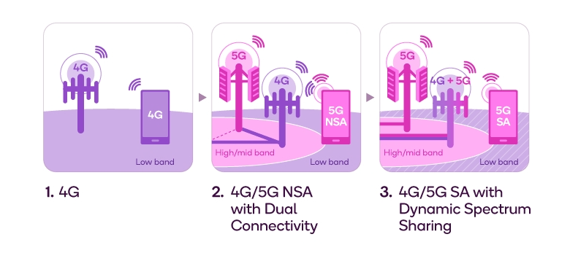
UVOD
RASTUĆA POTRAŽNJA ZA VEZAMA KAO ŠTO SU 5G, IoT, 6G ISCRPLJUJE OGRANIČENI RADIO-FREKVENTNI SPEKTAR. TRADICIONALNA, STATIČKA ALOKACIJA SPEKTRA JE ČESTO NEFIKASNA I KRUTA, ŠTO DOVODI DO NEPOTPUNOG ISKORIŠTENJA RESURSA.
DINAMIČKO DIJELJENJE SPEKTRA (DSS) JE REVOLUCIONARNO RJEŠENJE JER OMOGUĆAVA FLEKSIBILNO I ADAPTIVNO KORIŠTENJE SPEKTRA U REALNOM VREMENU, MAKSIMIZIRAJUĆI ISKORIŠTENJE I ODOBRVAJUĆI MREŽAMA DA PRATE SAVREMENE ZAHTIJEVE.

Slide 3
DINAMIČNO DIJELJENJE SPEKTRA
Dinamičko dijeljenje spektra (Dynamic Spectrum Sharing – DSS) je tehnika koja omogućava fleksibilnu i adaptivnu raspodjelu radiofrekventnog spektra. Umjesto da određeni frekvencijski opseg bude trajno rezervisan za jednog korisnika, DSS omogućava da više korisnika ili tehnologija dijeli isti spektar u realnom vremenu, bez štetne interferencije.
Ključne karakteristike DSS-a:
Spektar se alocira adaptivno, u zavisnosti od trenutne dostupnosti i potreba mreže
Efikasnije korišćenje spektra u heterogenim i gustim mrežama
Omogućava koegzistenciju više tehnologija i korisnika u istom frekvencijskom opsegu
Povećava fleksibilnost i ukupni kapacitet sistema

Slide 4
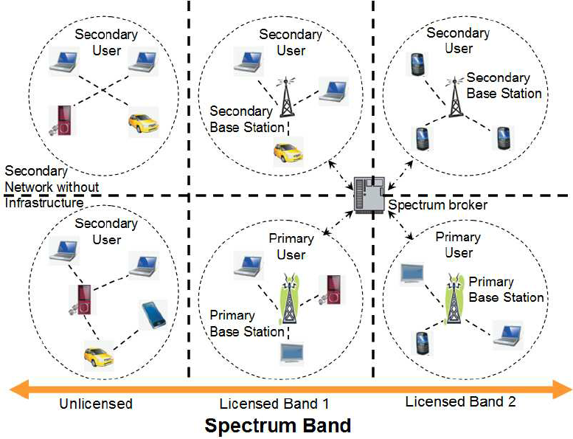
PRIMARNI I SEKUNDARNI KORISNICI
U sistemima dinamičkog dijeljenja spektra (DSS) korisnici se obično dijele na primarne i sekundarne. Primarni korisnici imaju licencu i prioritetno pravo na određeni frekvencijski opseg, te njihov rad mora biti zaštićen od bilo kakve interferencije. Sekundarni korisnici, s druge strane, nemaju trajna prava na korištenje spektra. Oni ga koriste isključivo kada primarni korisnici nisu aktivni. Ukoliko primarni korisnik počne sa radom, sekundarni korisnici se moraju automatski povući ili prilagoditi svoje parametre prenosa.
Ovakva podijela omogućava veće iskorištenje spektra bez narušavanja kvaliteta usluge za primarne korisnike. DSS sistemi koriste napredne mehanizme koordinacije i kontrolu snage kako bi se osiguralo sigurno i efikasno dijeljenje spektralnih resursa među različitim korisnicima.

Slide 5
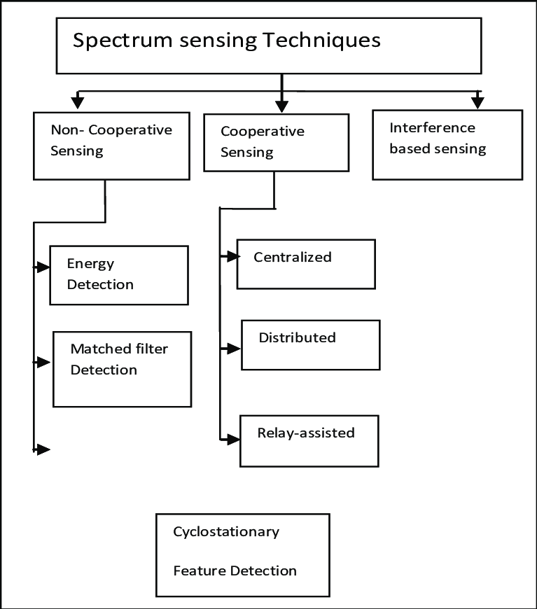
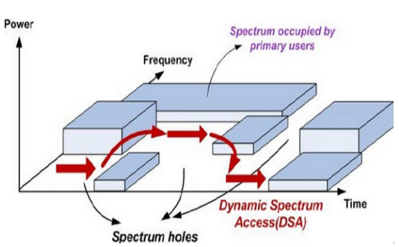

TEHNIKE DSS-a
Dinamičko dijeljenje spektra koristi različite tehnike za efikasno i sigurno korištenje frekvencija. Spektarsko senziranje omogućava uređajima da otkriju slobodne dijelove spektra, dok baze podataka daju sekundarnim korisnicima informacije o dostupnim frekvencijama. Aukcijske i tržišno-orijentisane metode dodjeljuju spektar onima koji ga najbolje mogu iskoristiti, a kognitivni radio uči iz okruženja i autonomno prilagođava parametre prenosa.

Slide 6
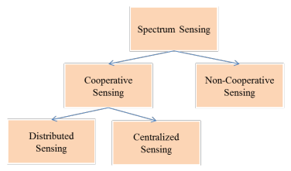
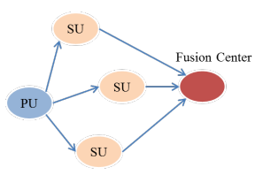
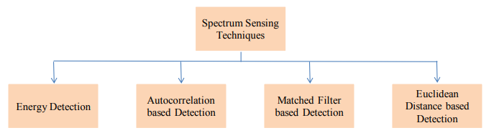
SPEKTARSKO SENZIRANJE
Spektarsko senziranje je ključni proces u kognitivnim radio sistemima. Omogućava sekundarnim korisnicima da detektuju prisustvo primarnih korisnika i odluče da li mogu koristiti određeni frekvencijski opseg.
U suštini, uređaj mjeri prijemni signal i upoređuje ga sa unaprijed definisanim pragom. Ako je primarni korisnik odsutan, sekundarni korisnik može privremeno pristupiti spektru. Ako je primarni korisnik prisutan, pristup nije dozvoljen.
Ovaj proces omogućava sigurno i efikasno dijeljenje spektra u realnom vremenu, čime se smanjuje rizik od interferencije.

Slide 7
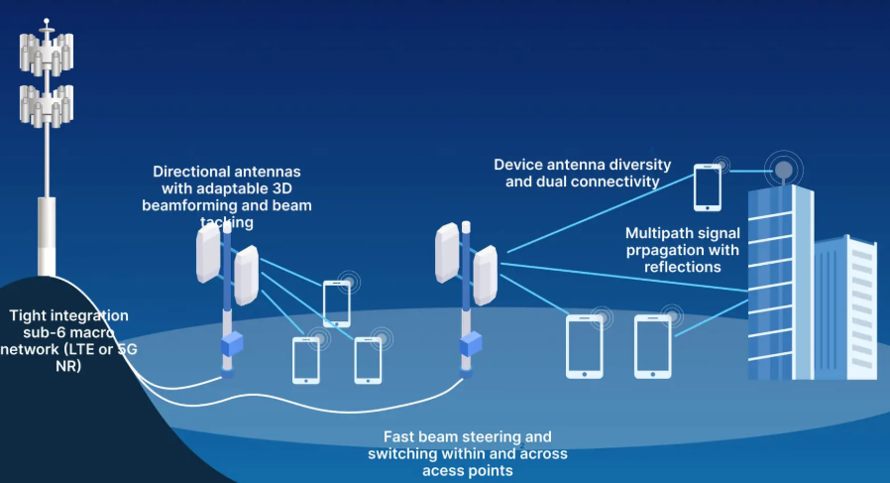
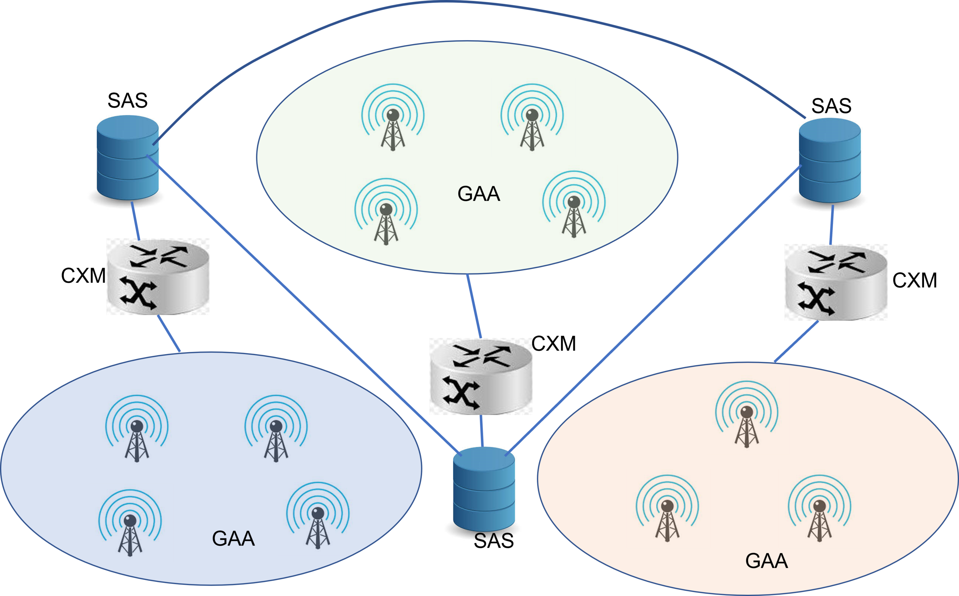
DSS U MOBILNIM MREŽAMA
LTE–NR (5G): isti frekvencijski opseg koriste 4G i 5G, omogućavajući glatku migraciju i efikasnije korištenje spektra
CBRS (SAD): višeslojni pristup spektru:
Incumbent: apsolutni prioritet
PAL: plaćeno, ekskluzivno korištenje
GAA: oportunistički pristup

Slide 8
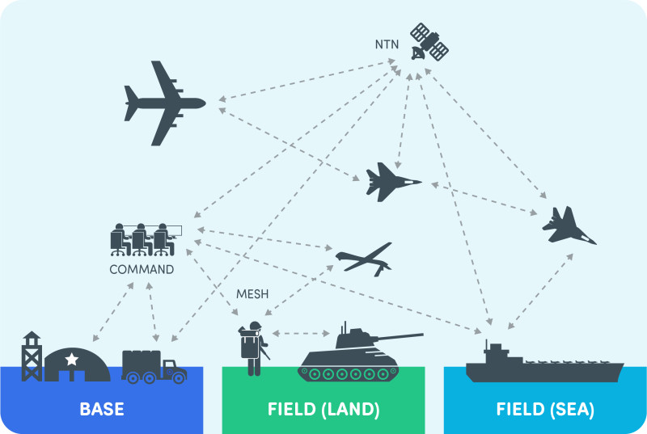
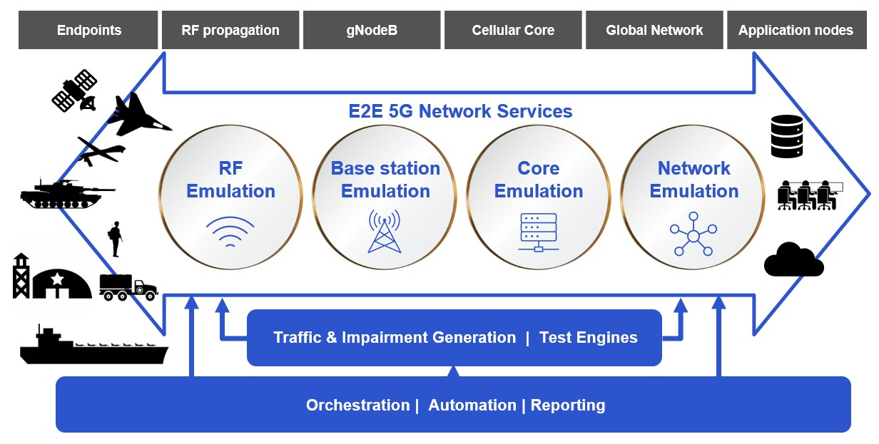
DSS u IoT i bezbjednosnim mrežama
IoT i pametni gradovi: masovni uređaji, prioritet kritičnih servisa, smanjenje interferencije.
Vojne i javno-bezbednosne mreže: fleksibilna i sigurna komunikacija u dinamičnim i kritičnim situacijama.

Slide 9
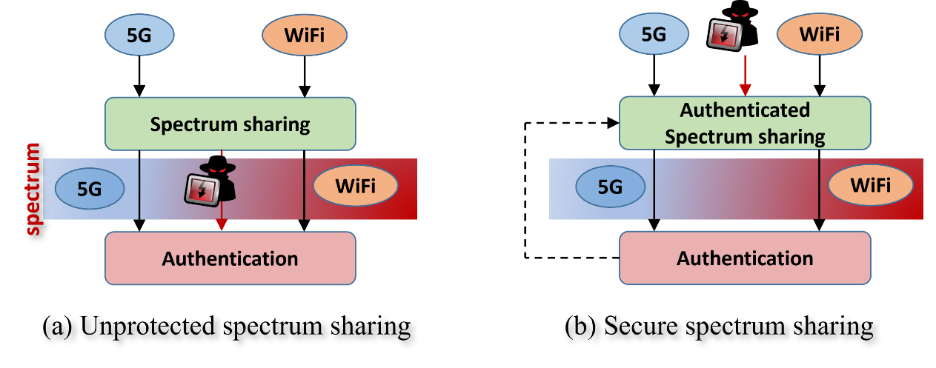
IZAZOVI DSS-a
Implementacija DSS-a suočava se sa više izazova kao što su:
Tehnički sistemi moraju precizno otkrivati slobodan spektar, koordinisati heterogene korisnike i optimizovati potrošnju energije.
Sigurnosni izazovi uključuju napade lažnog primarnog korisnika, neautorizovan pristup i manipulaciju podacima u sistemima za upravljanje spektrom.
Regulatorni okvir mora balansirati između zaštite primarnih korisnika i podsticanja inovacija, dok ekonomski modeli zahtievaju razvoj fleksibilnih cijena spektra i novih mehanizama trgovine.

Slide 10
HVALA VAM NA
PAŽNJI!

